Slide 1
Recommendation

Slide 2
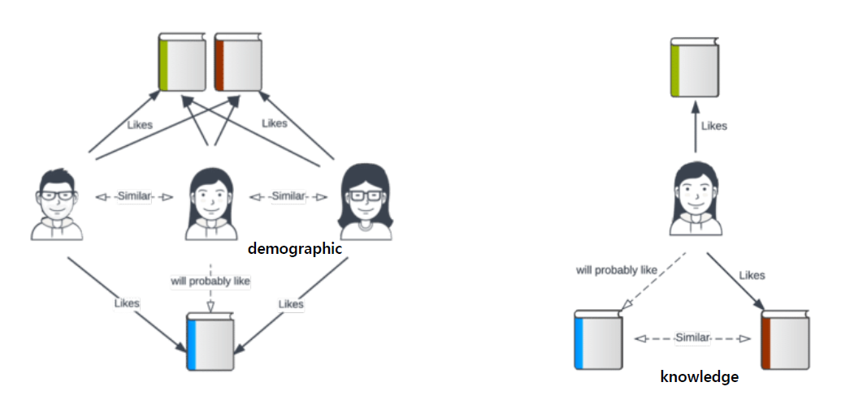
추천 시스템
사용자가 선호할 만한 아이템을 추측하여 여러 항목 중 사용자에게 적합한 항목을 제공하는 시스템
아마존, 넷플릭스, 유튜브 등 많은 업체에서 추천 서비스를 제공하고 있다.

Slide 3
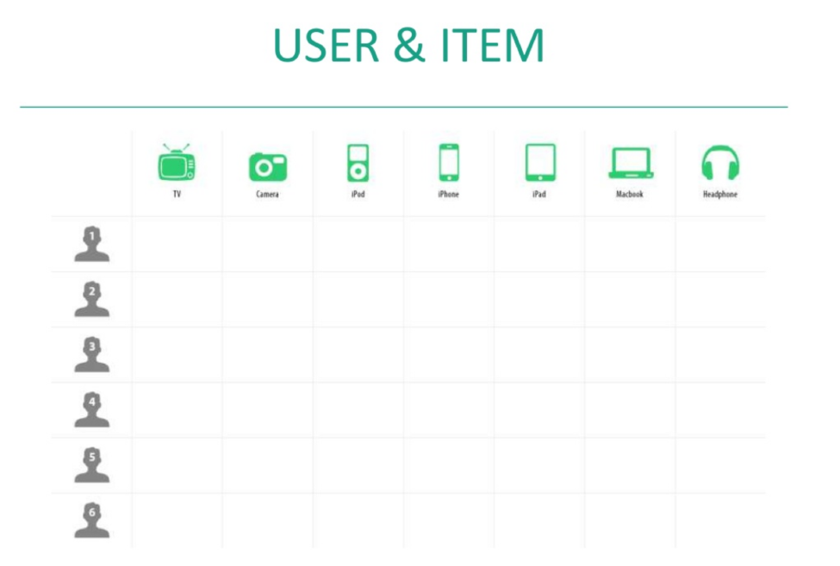
추천 시스템

Slide 4
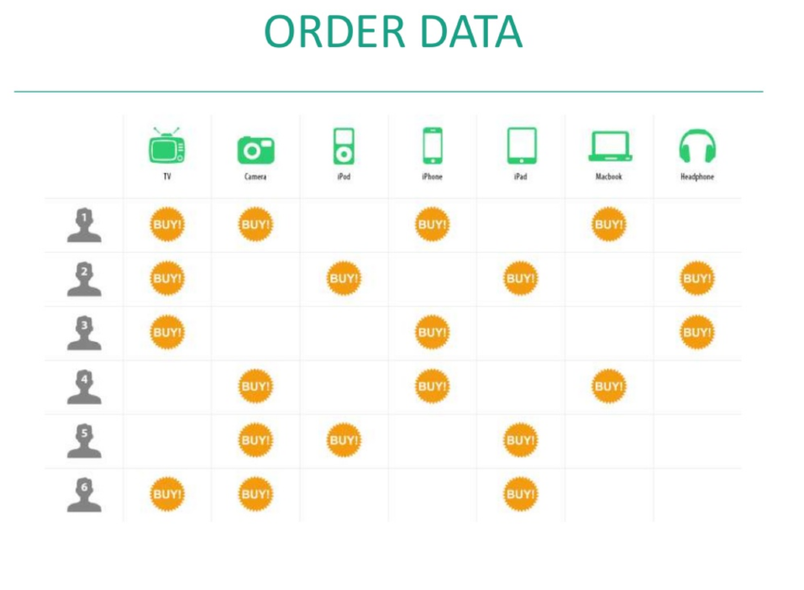
추천 시스템

Slide 5
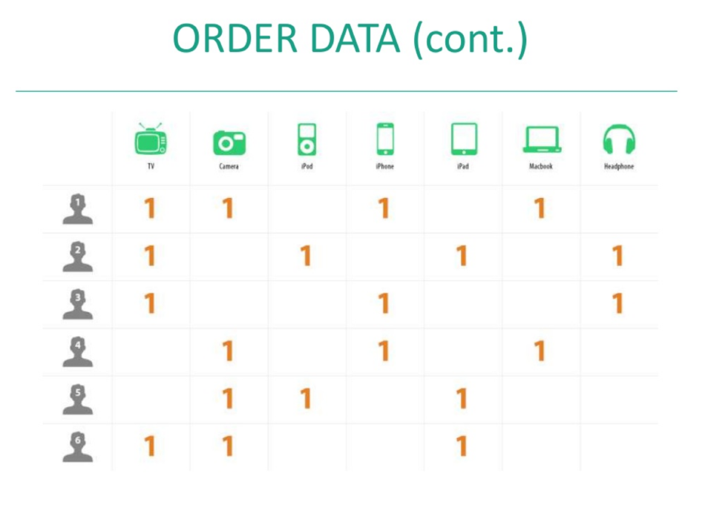
추천 시스템

Slide 6
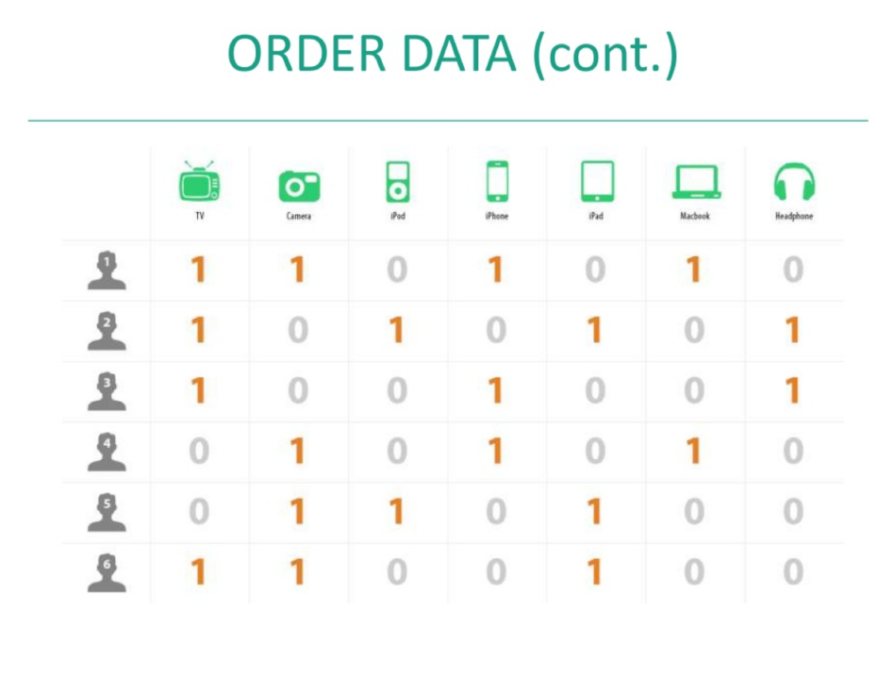
추천 시스템

Slide 7
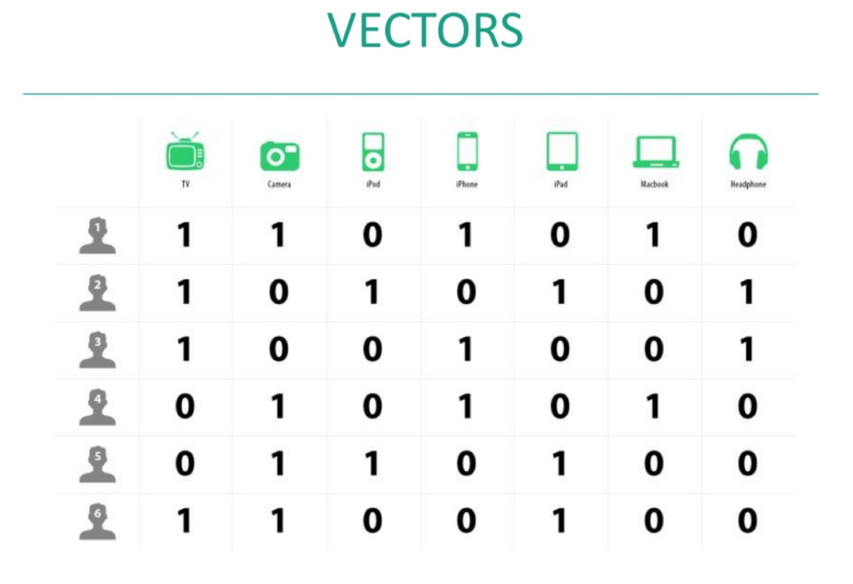
추천 시스템

Slide 8
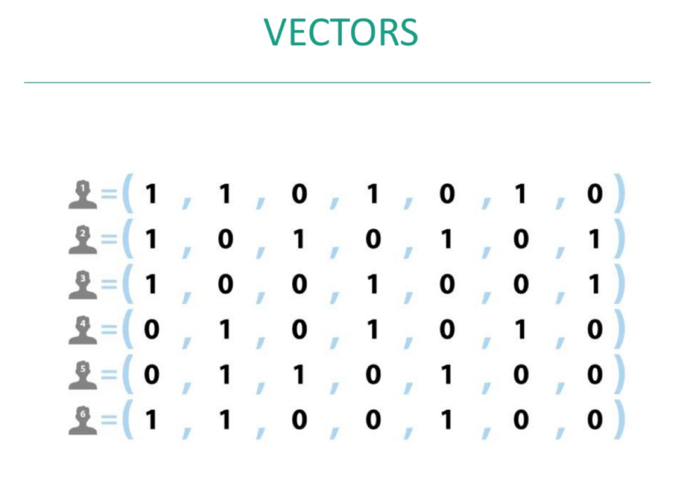
추천 시스템

Slide 9
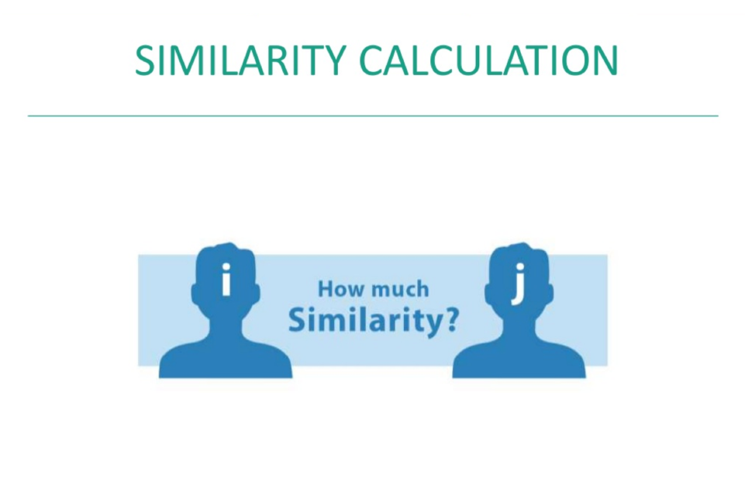
추천 시스템

Slide 10
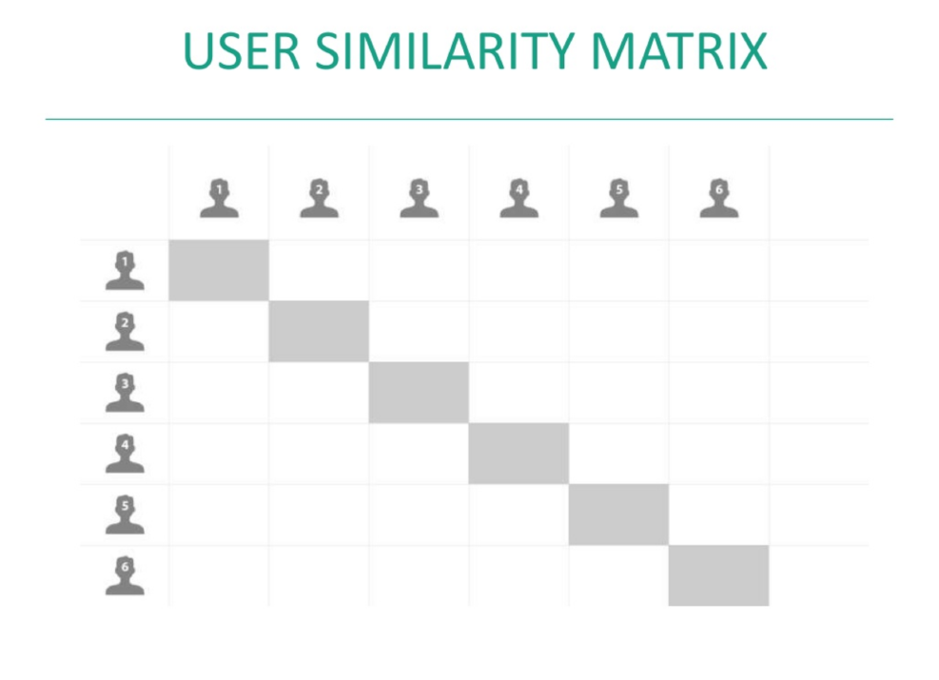
추천 시스템

Slide 11
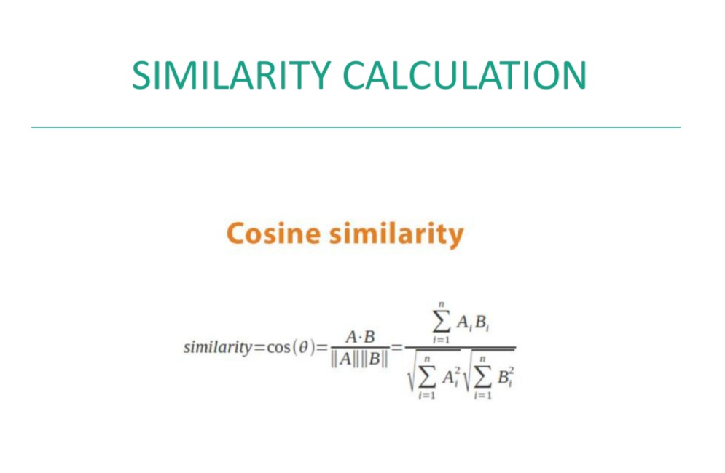
추천 시스템

Slide 12
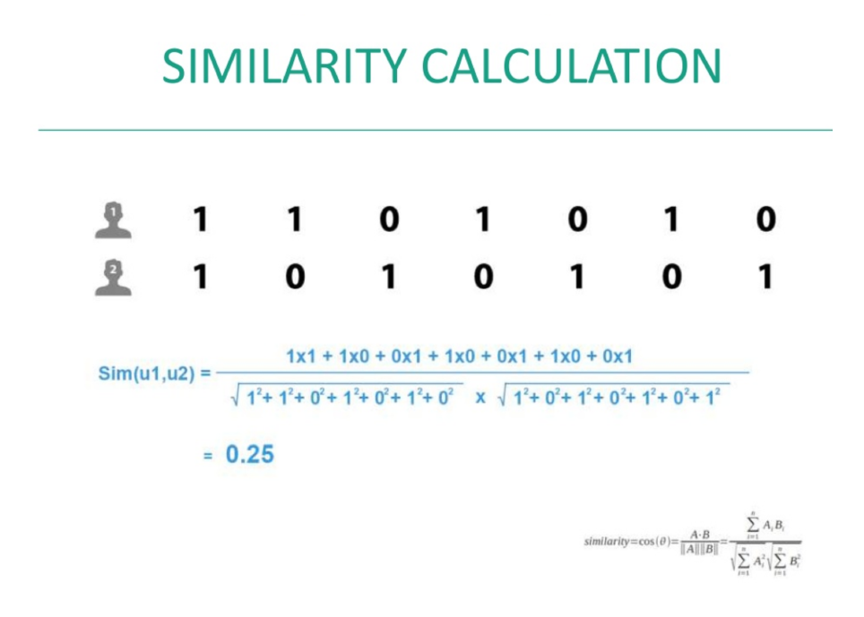
추천 시스템

Slide 13
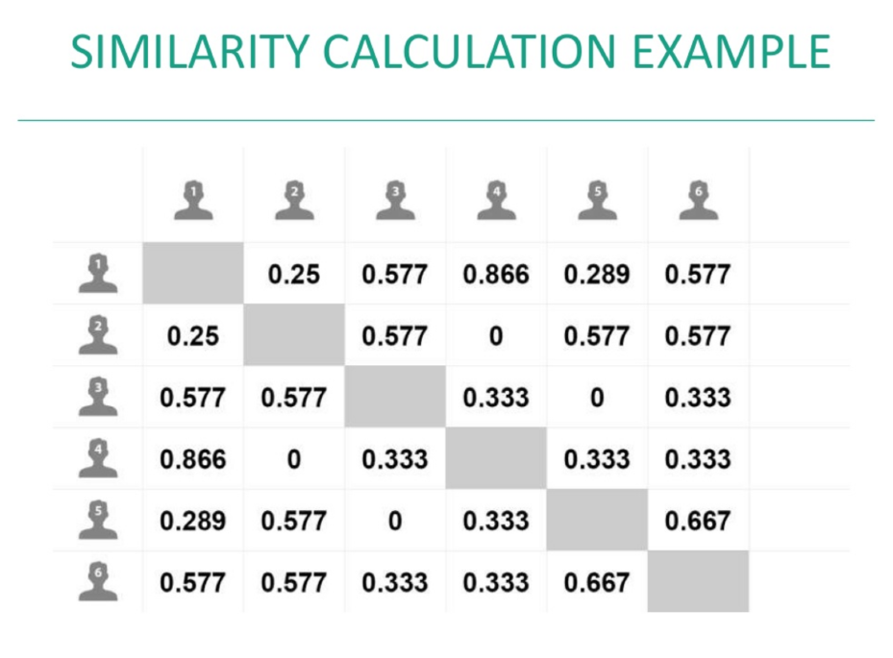
추천 시스템

Slide 14
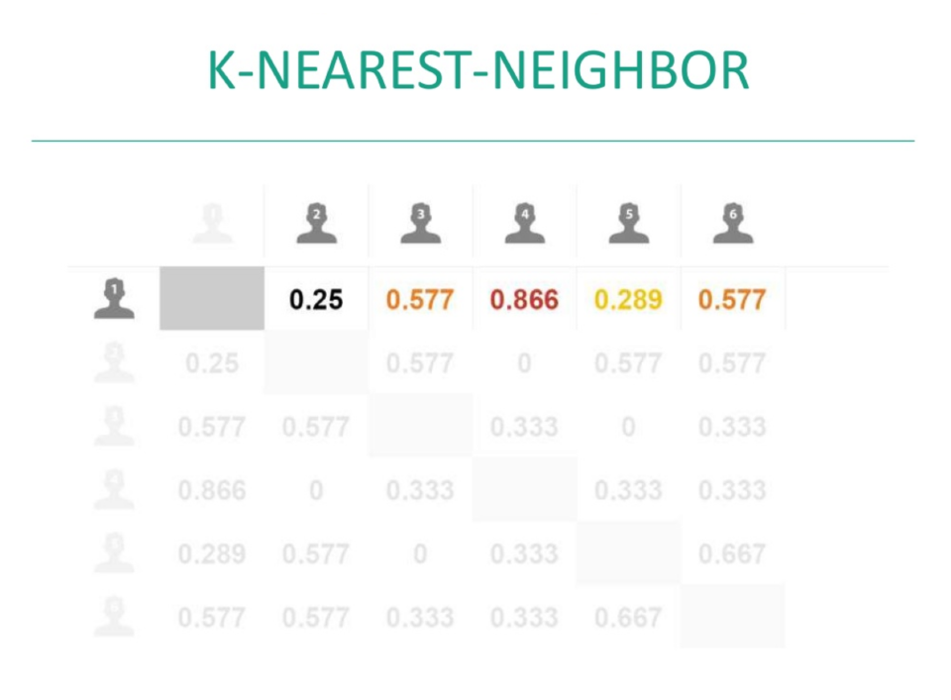
추천 시스템

Slide 15
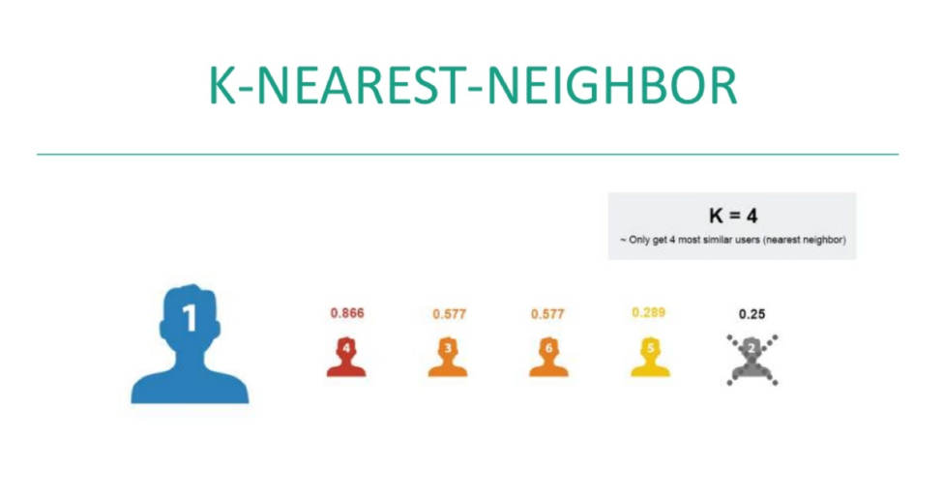
추천 시스템

Slide 16
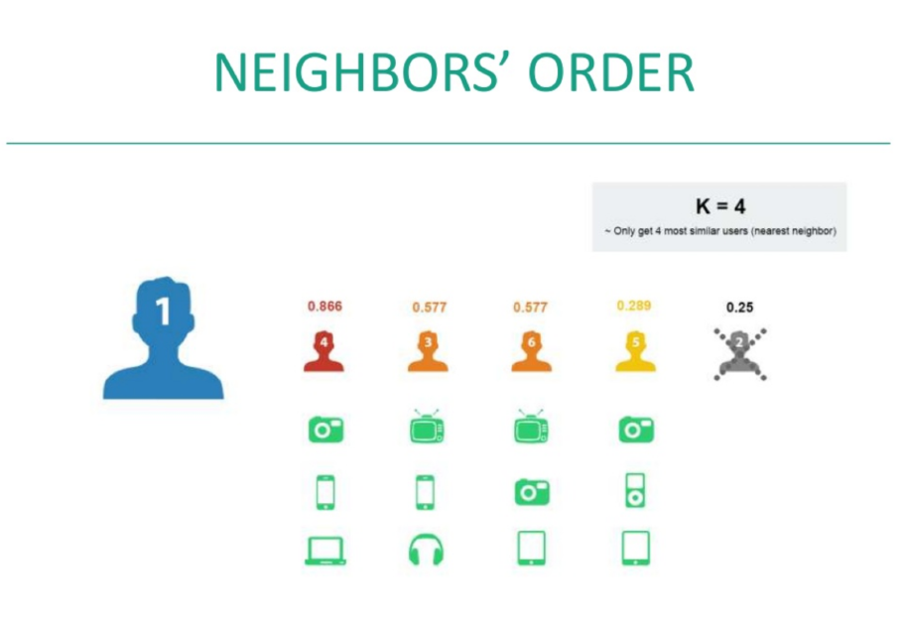
추천 시스템

Slide 17
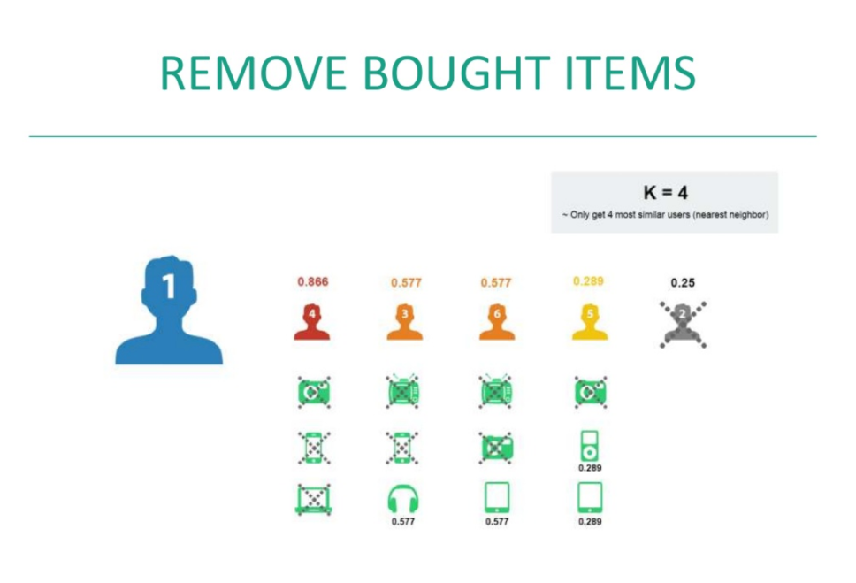
추천 시스템

Slide 18
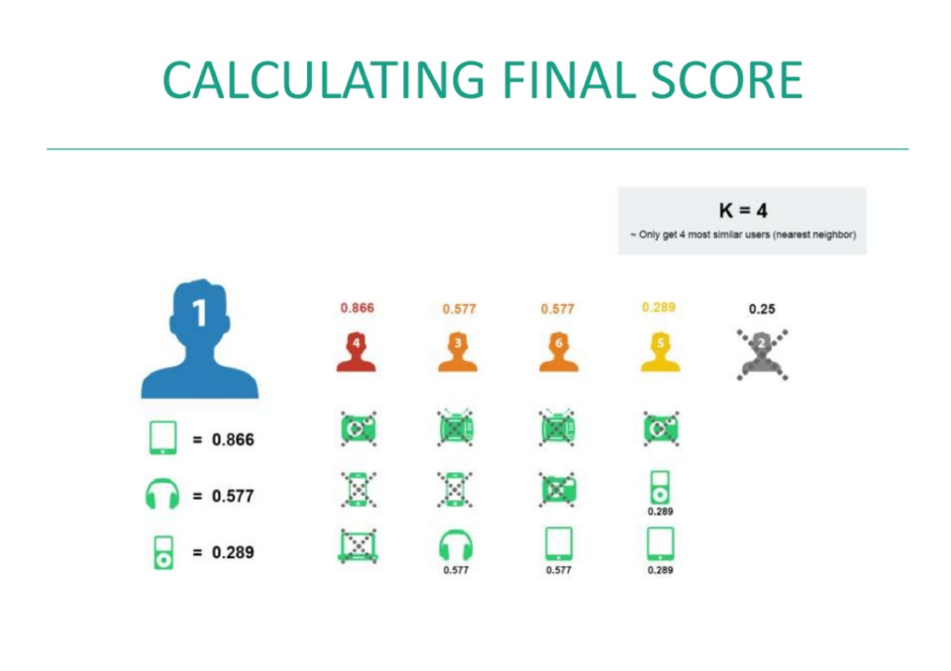
추천 시스템

Slide 19
Let’s do it!

